Slide 1

成果発表
Ｌ
山口大学大学院 佐藤立樹

Slide 2
自己紹介
大学
・山口大学大学院 佐藤立樹
趣味
・音楽を聴く、歌うこと
・パンダのいる動物園に行くこと
研究内容
・AIを活用した画像分類、物体検出
インターンシップの目標
・事業内容を知りたい、触れたい
・社会に馴染み、活躍していけるように経験を積みたい

Slide 3
全体の概要
Ｌ

Slide 4
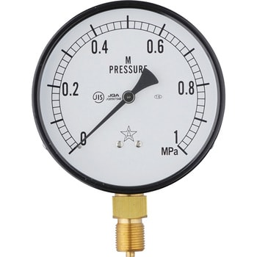
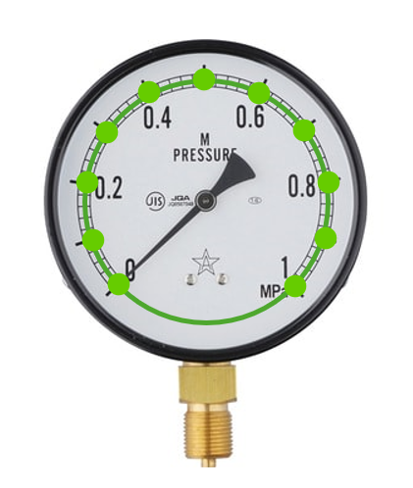
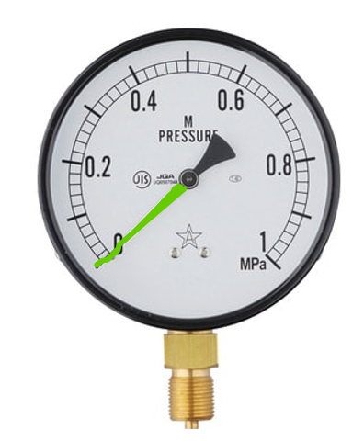
デジタルソリューション設計部
遠隔監視システム
・アナログメーターの画像を取得し解析を行う
・音データも学習
指針センサー

Slide 5
Ｌ
Ｌ

Slide 6
Ｌ
Ｌ

Slide 7
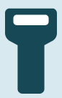


現地操作支援システム
・
・
・
・
(1) ICタグ
110
操作開始

Slide 8
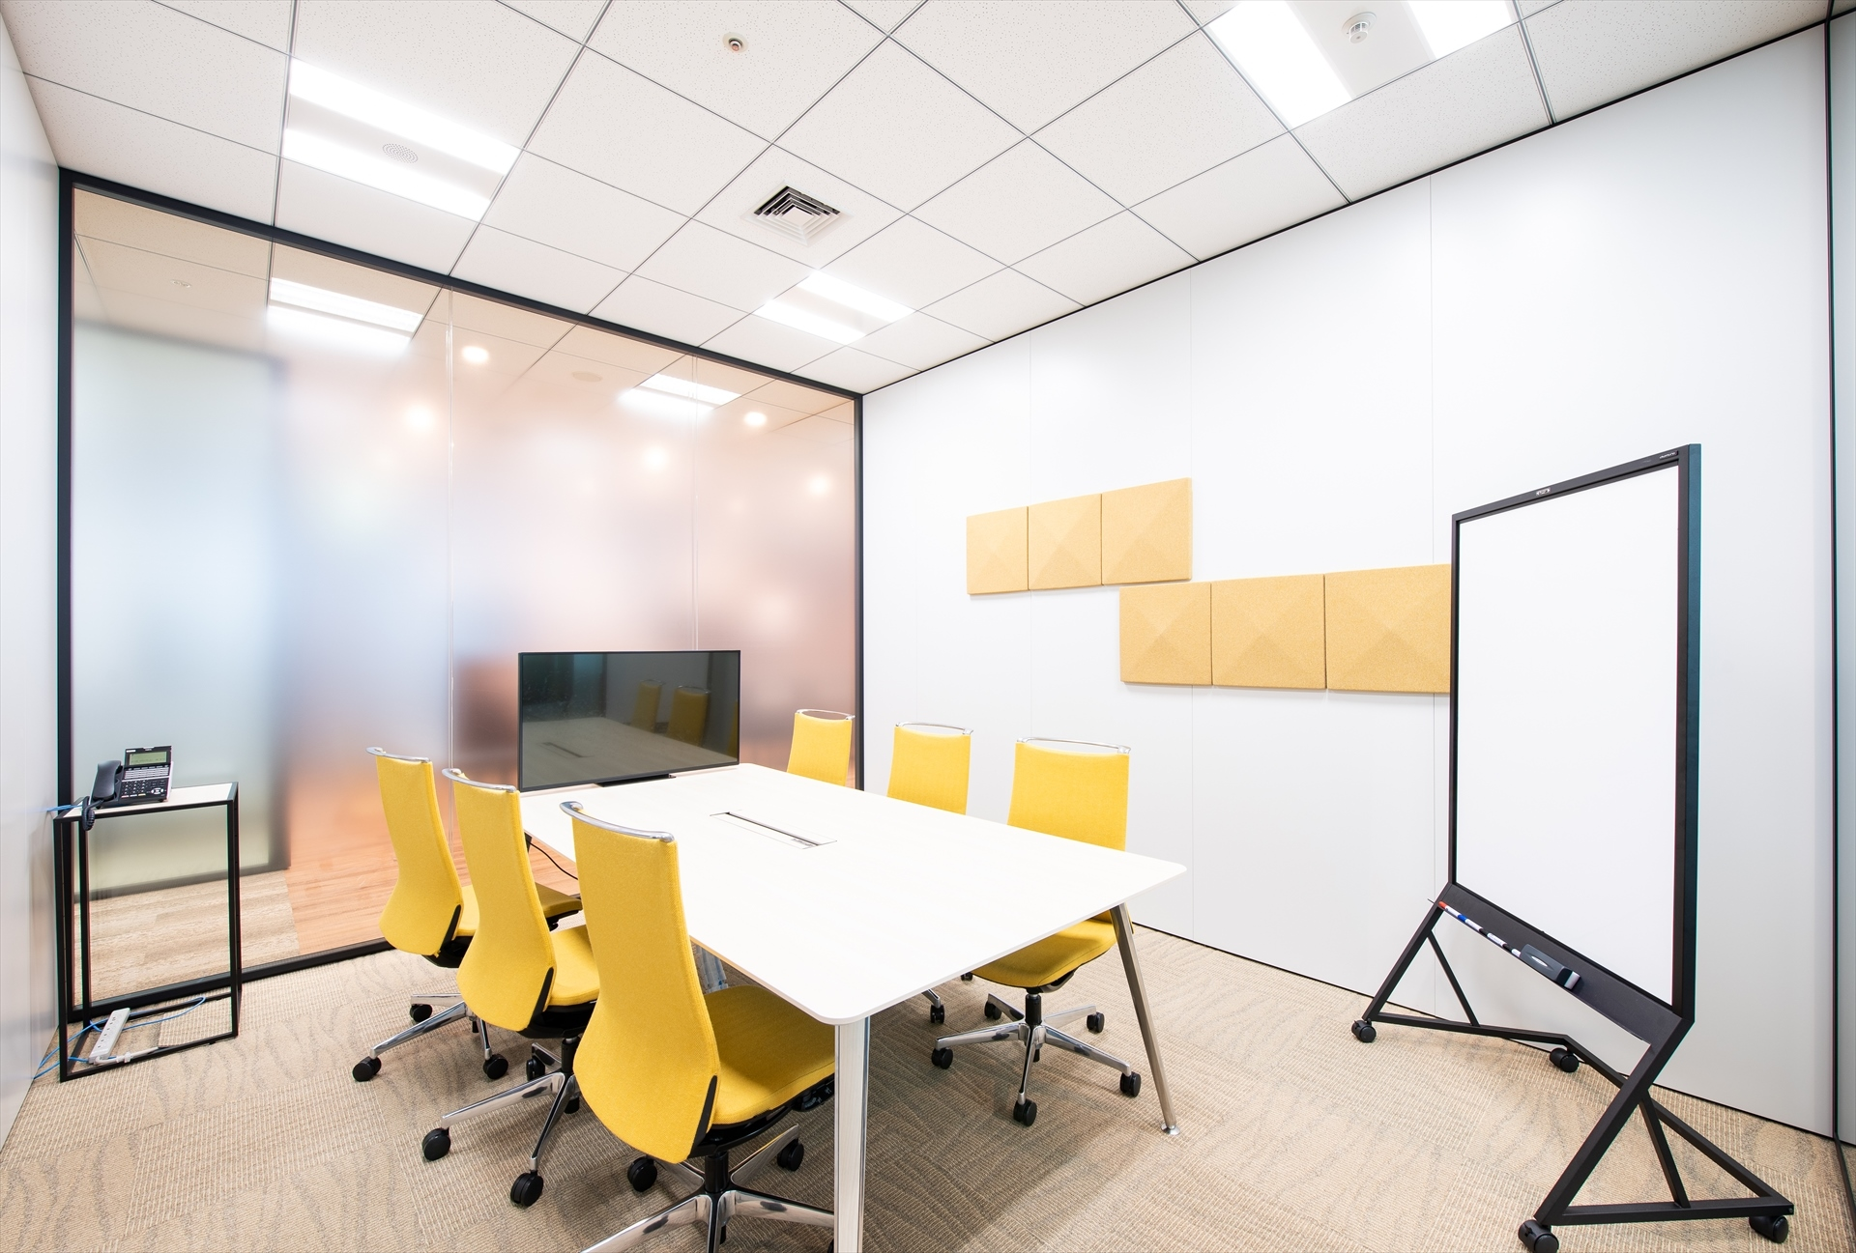

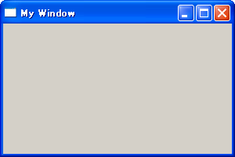

(2) 2次元コード(QR)
MRグラス

Slide 9

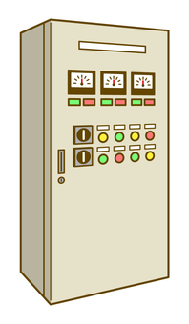

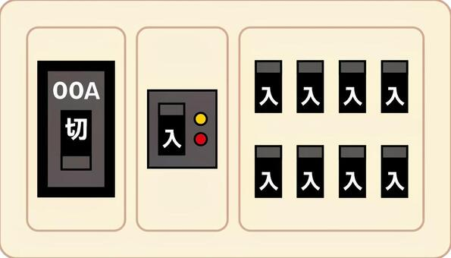
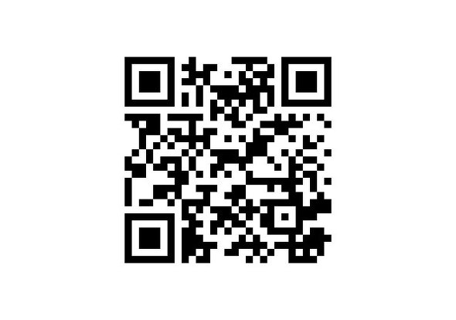
アプリケーション
操作開始
得たこと、気づき

Slide 10
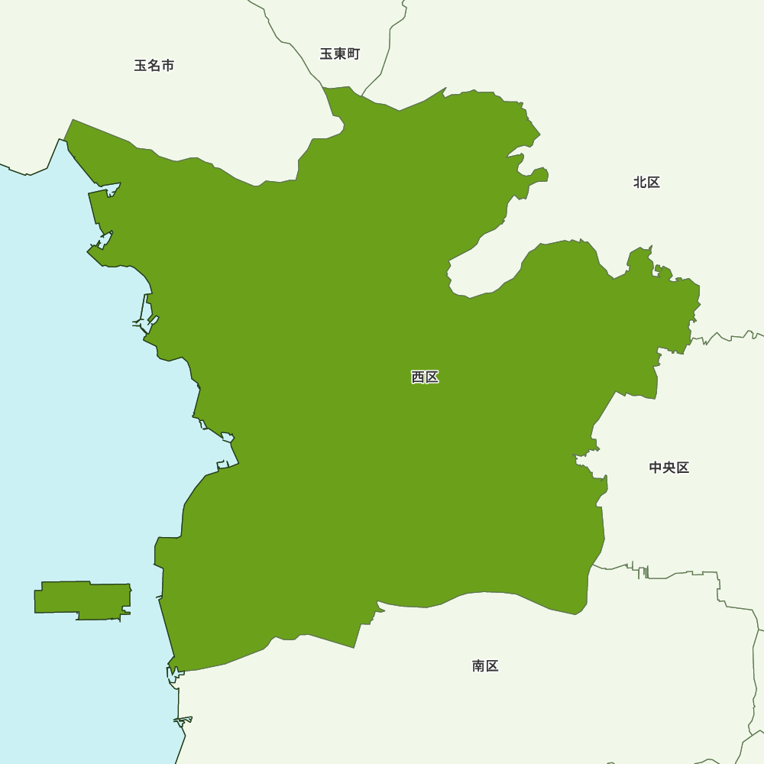
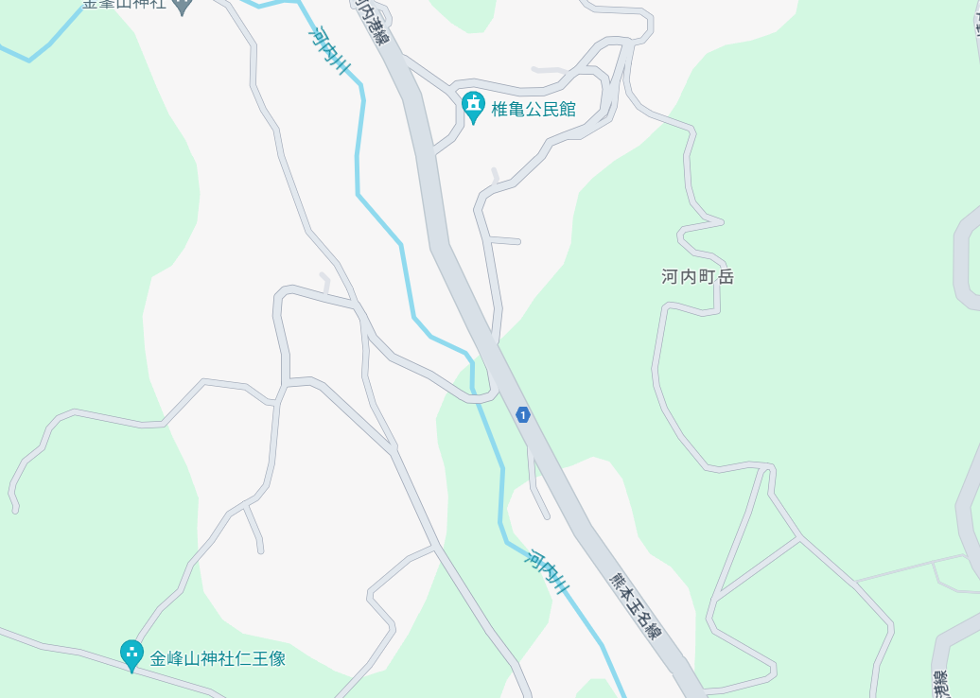
電力制御システム
配電システム
・配電線自動制御システムの仕組み

Slide 11
Ｌ
Ｌ

Slide 12
Ｌ
Ｌ

Slide 13
Ｌ
Ｌ

Slide 14
ご清聴ありがとうございました

